Slide 1
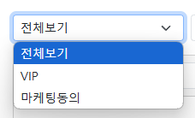
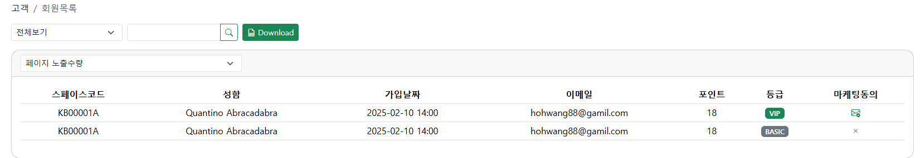
1
2
3
4
5
필터
스페이스코드 검색(개별로 작동)
전체 고객 목록 다운로드
페이지 노출수량
테이블 내용(테이블 클릭시 상세정보 모달 또는 페이지 내용이 꽤 많을듯) 스페이스코드, 성함, 가입날짜, 이메일, 보유포인트, 등급, 마케팅수신동의

